Slide 1
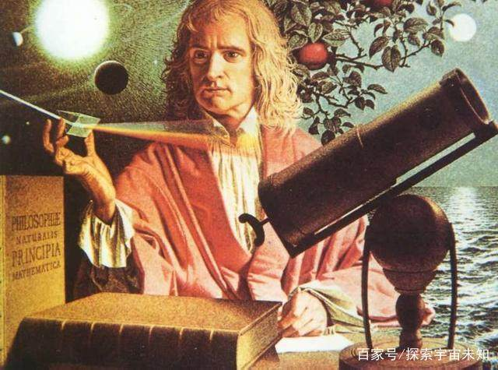
第2章 运动定律与力学中的守恒定律
§2.1 牛顿运动定律
§2.2 力学中几种常见力
§2.3 牛顿运动定律的应用
§2.4 惯性系 力学相对性原理

Slide 2
动力学：物体间的相互作用称为力，研究物体在力的作用下运动的规律称为动力学 (研究运动的原因)。

Slide 3
自然和自然规律隐藏在黑暗之中，
上帝说“让牛顿降生吧”，
一切就有了光明；
但是，光明并不久长，魔鬼又出现了，
上帝咆哮说：“让爱因斯坦降生吧”，
就恢复到现在这个样子。

Slide 4
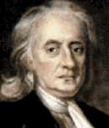
§2.1 牛顿运动定律
牛顿 (1643-1727) 是英国伟大的物理学家、数学家、天文学家。在自然科学领域里作了奠基的贡献，堪称科学巨匠。
恩格斯说： “ 牛顿由于发现了万有引力定律而创立了天文学，由于进行光的分解而创立了科学的光学，由于创立了二项式定理和无限理论而创立了科学的数学，由于认识了力学的本性而创立了科学的力学。”

Slide 5
万有引力定律：总结了伽利略和开普勒的理论和经验，用数学方法完美地描述了天体运动的规律。
牛顿运动三大定律：《自然哲学的数学原理》中含有牛顿运动三条定律和万有引力定律，以及质量、动量、力和加速度等概念。
光学贡献：牛顿发现色散、色差及牛顿环，他还提出了光的微粒说。
反射式望远镜的发明
我不知道世人将如何看我，但是，就我自己看来，我好象不过是一个在海滨玩耍的小孩，不时地为找到一个比通常更光滑的贝壳而感到高兴，但是，有待探索的真理的海洋正展现在我的面前。

Slide 6
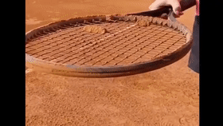
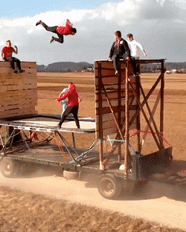

Slide 7
一、牛顿第一定律（惯性定律）
任何物体都要保持其静止或匀速直线运动状态，直到其他物体对它作用的力迫使它改变这种运动状态为止。
1.定义了惯性系
在这种参考系中观察，一个不受力作用的物体将保持其静止或匀速直线运动状态。
2. 物体都具有惯性；
维持运动的是惯性
3. 定性给出了
力的概念；
力的起源：物体间的相互作用；
力的效果：改变了物体的运动状态。

Slide 8
二、牛顿第二定律
内容：
在直角坐标系中： F_{x}=ma_{x} , F_{y}=ma_{y} , F_{z} =ma_{z}
在自然坐标系中：

Slide 9
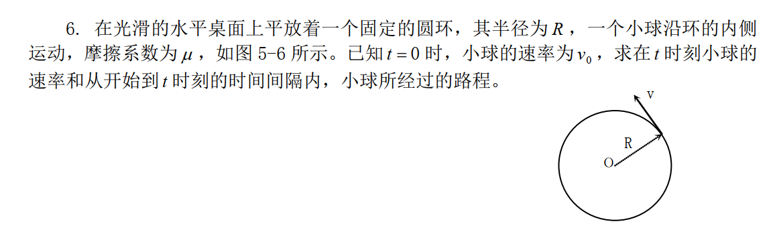
练习

Slide 10
说明
（1） 和 瞬时对应关系。
(2) 是矢量关系。
(4)力与物体运动之间的定量关系；
(m为惯性质量 )
(5) 给出了惯性的确切定义

Slide 11
三、牛顿第三定律（作用力和反作用力定律）
内容：
说明
(1)作用力和反作用力总是成对出现。
(2)作用力和反作用力不能平衡或抵消(不是平衡力)。
(3)作用力和反作用力属于同一种性质的力。

Slide 12
牛顿三定律的关系
三定律是一个整体；
第一定律：指出物体的运动是依靠惯性维持的，力是改
变运动状态的原因；
第二定律：指出力与物体运动变化之间的数学关系式；
第三定律：指出了力的相互作用关系，为正确分析物体
受力提供了依据。
牛顿定律的适用条件：
1) 惯性系
2）质点
3）宏观物体
4）低速运动

Slide 13
§2.2 力学中几种常见力
1.万有引力和重力
2.弹力
3.摩擦力

Slide 14

Gravitation cannot be held responsible for people falling in love! —— Albert Einstein

Slide 15

1. 万有引力
存在于任何两个物体间的相互吸引力。
万有引力定律：
忽略地球自转的影响：
重力
重力是地球对物体的万有引力吗？
纬度角
引力
g₀ 是地球两极处的重力加速度，为最大值。

Slide 16
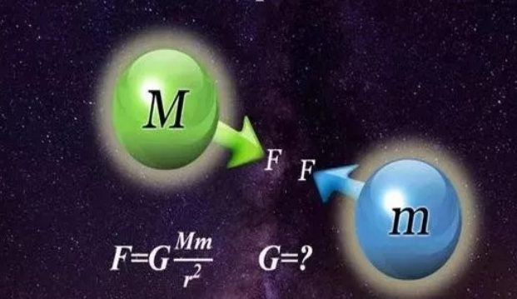
引力常数G的测量

Slide 17
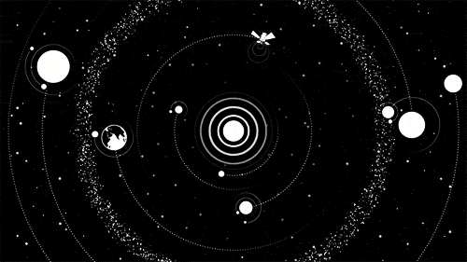
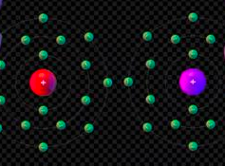
万有引力
Vs
库仑力
平方反比律
k= 8.9880×10 ⁹ N·m²/C²
存在任何物体之间
存在两个带电体之间
可吸引可排斥
只有吸引作用

Slide 18
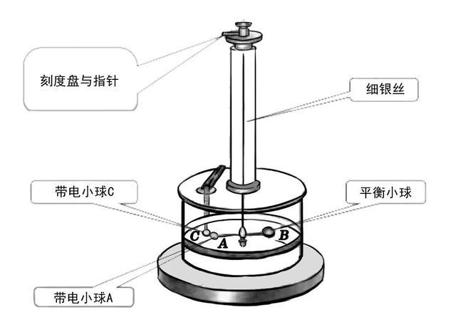
库仑扭秤实验

Slide 19
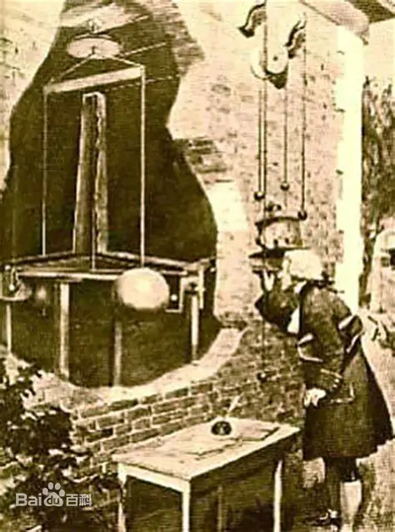
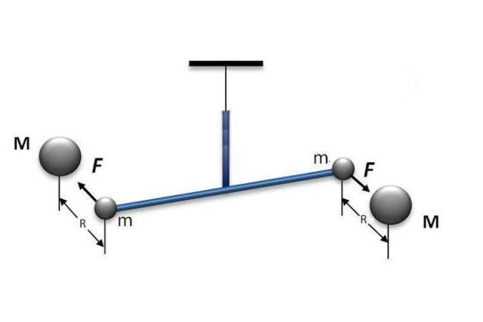
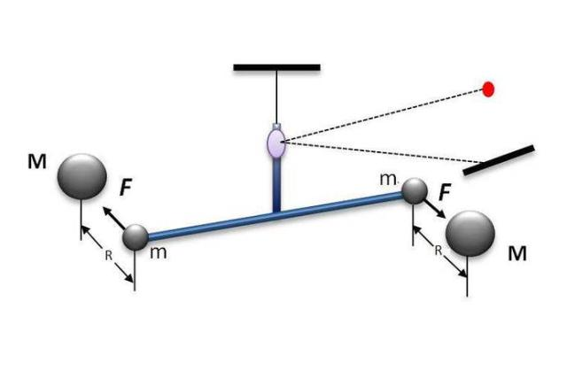
卡文迪许扭秤实验

Slide 20
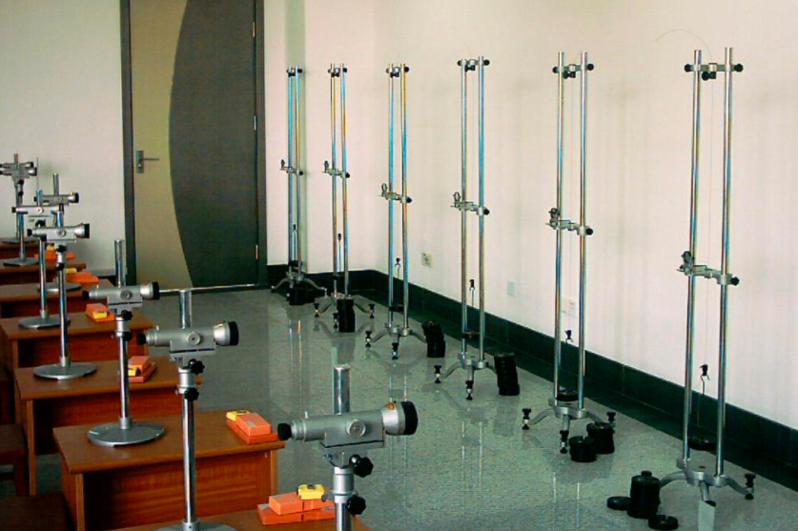
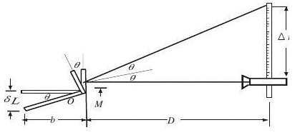
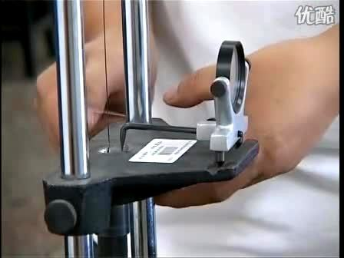
杨氏模量的测量

Slide 21
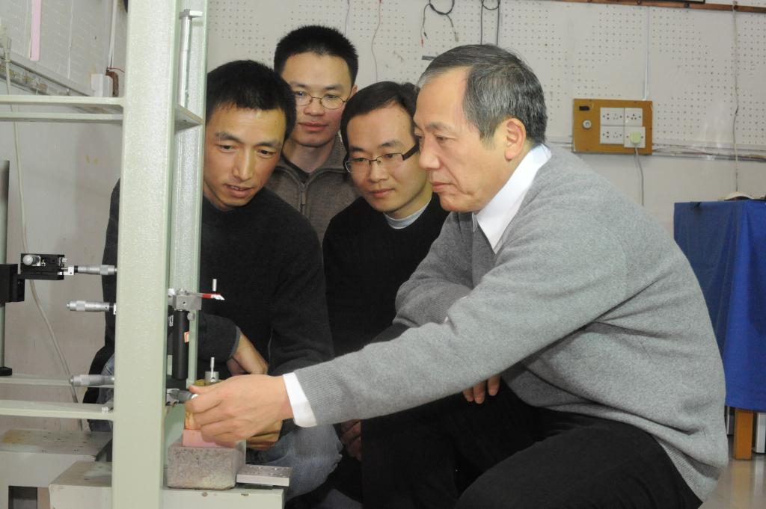
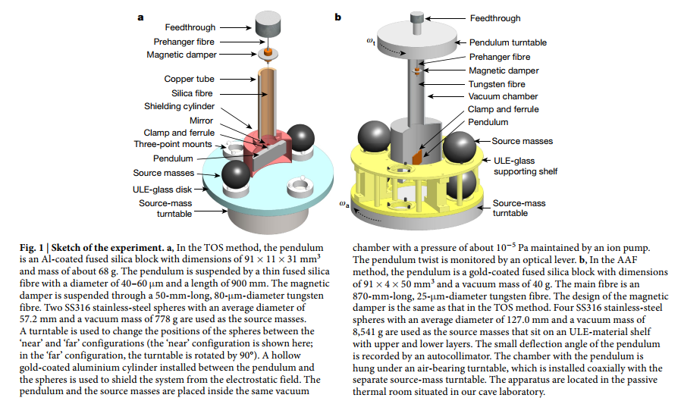
罗俊院士团队： 引力常数G的测量
Luo et al, Measurements of the gravitational constant using two independent methods, Nature 2018,560:582.

Slide 22
2. 弹力
发生形变的物体，由于要恢复原状，对与它接触的物体会产生力的作用。
* 弹簧的弹力：
（k称为劲度系数）
* 绳子的张力， 杆的张力或压力。

Slide 23
3. 摩擦力
条 件：
表面接触挤压；相对运动或相对运动趋势
方 向:
与物体相对运动或相对运动趋势的方向相反
两个计算公式
最大静摩擦力：
（μ₀ 为静摩擦系数）
滑动摩擦力
（μ为滑动摩擦系数）

Slide 24
§2.3 牛顿运动定律的应用
两类力学问题：
已知力求运动
已知运动求力
解题步骤：
(1) 确定研究对象
(2) 进行受力分析
(3) 建立坐标系
(4) 列方程
(5)解方程、讨论。

Slide 25
常力作用下的连结体问题
例1 电梯中的连接体
例2 小车上的摆锤

Slide 26

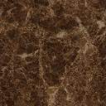
例1 设电梯中有一质量可以忽略的滑轮，在滑轮两侧用轻绳悬挂着质量分别为m₁和m₂的重物A和B，已知m₁>m₂ 。当电梯 (1)匀速上升，(2)匀加速上升时，
求绳中的张力和物体A相对于电梯的加速度。
解：以地面为参考系，物体A和B为研究对象，分别进行受力分析。
y
分析
m₁
m₂
m₂
m₁
o
物体在竖直方向运动，建立坐标系oy

Slide 27
(1)电梯匀速上升，设物体A对电梯的加速度大小为a_{r}
设m₁,m₂ 对地的加速度大小分别为a₁， a₂
则有a₁＝ a_{r}, a₂＝ a_{r}
对A
y
对B
m₂
上两式消去T，得到：
m₁
o
将a_{r}代入上面任一式，得到：
m₁
m₂

Slide 28
(2)已知电梯以加速度a上升，设A对电梯加速度大小为a_{r}
A对地：-a₁＝-a_{r}+a，B对地：a₂＝a+a_{r}，
y
对A
m₂
m₁
o
对B
解此方程组得到：
m₁
m₂

Slide 29
讨论
(1)由(2)的结果，令a=0，即得到(1)的结果
(2)由(2)的结果，电梯加速下降时，a<0，得到

Slide 30

例2 一个质量为 m、悬线长度为 l 的摆锤，挂在架子上，架子固定在小车上，如图所示。求在下列情况下悬线的方向(用摆的悬线与竖直方向所成的角θ 表示)和线中的张力：
(1) 小车沿水平方向以加速度a₁作匀加速直线运动。
(2) 当小车以加速度a₂沿斜面(斜面与水平面成α角)向上作匀加速直线运动。
l
a₂
l
l
a₁
m
θ
m
m
α

Slide 31
解：(1)以小球为研究对象，当小车沿水平方向作匀加速运动时，分析受力：
在竖直方向小球加速度为零，水平方向的加速度为a。建立图示坐标系：
l
a₁
利用牛顿第二定律，列方程：
m
θ
x方向：
y方向：
解方程组，得到：
θ
y
m
o
x

Slide 32
(2) 以小球为研究对象，当小车沿斜面作匀加速运动时，分析受力：
小球的加速度沿斜面向上，垂直于斜面处于平衡状态，建立图示坐标系，重力与轴的夹角为α。
l
a₂
m
利用牛顿第二定律，列方程：
α
x方向：
y方向：
m
y
a₂
α
x
α
o

Slide 33
求解上面方程组，得到：
讨论
1）如果α=0，a₁=a₂，则实际上是小车在水平方向作匀加速直线运动；
2) 如果α=0， 加速度为零， 悬线保持在竖直方向。

Slide 34
§2.4 惯性系 力学相对性原理
惯性参照系 牛顿定律成立的参考系叫做惯性参考系.
相对惯性系静止或匀速直线运动的参照系也是惯性系 .
非惯性系： 牛顿运动定律不成立的参考系。
相对惯性系作加速运动的参考系为非惯性参考系 .

Slide 35
一、力学相对性原理
一切彼此作匀速直线运动的惯性系，对于描写机械运动的力学规律来说是完全等价的。
力学的相对性原理：在一个惯性系的内部所作的任何力学的实验都不能够确定这一惯性系本身是在静止状态，还是在作匀速直线运动，也称伽利略相对性原理。

Slide 36
二、经典力学的时空观
以经典力学的时空观为基础，伽利略坐标变换指出了质点的加速度对于相对作匀速运动的不同惯性系K与K′来说是个绝对量，即：
牛顿力学中：
因此有：
宏观低速物体的力学规律在任何惯性系中形式相同，
或牛顿力学规律在伽利略变换下形式不变。

Slide 37
小 结
牛顿第二定律分量形式及其应用
在直角坐标系中：
在自然坐标系中：

Slide 38
牛顿三定律的关系
三定律是一个整体；
第一定律：指出物体的运动是依靠惯性维持的，力是改
变运动状态的原因；
第二定律：指出力与物体运动变化之间的数学关系式；
第三定律：指出了力的相互作用关系，为正确分析物体
受力提供了依据。
牛顿定律的适用条件：
1) 惯性系
2）质点
3）宏观物体
4）低速运动

